Slide 1



Bài 26
ĐƯỜNG GẤP KHÚC
HÌNH TỨ GIÁC
Tiết 2: Luyện tập

Slide 2


Sách giáo khoa trang 104, 105
Ghi vở TOÁN
Thứ sáu ngày 10 tháng 12 năm 2021
TǨn
Bài 26: Đường gấp khúc
Hình tứ giác

Slide 3
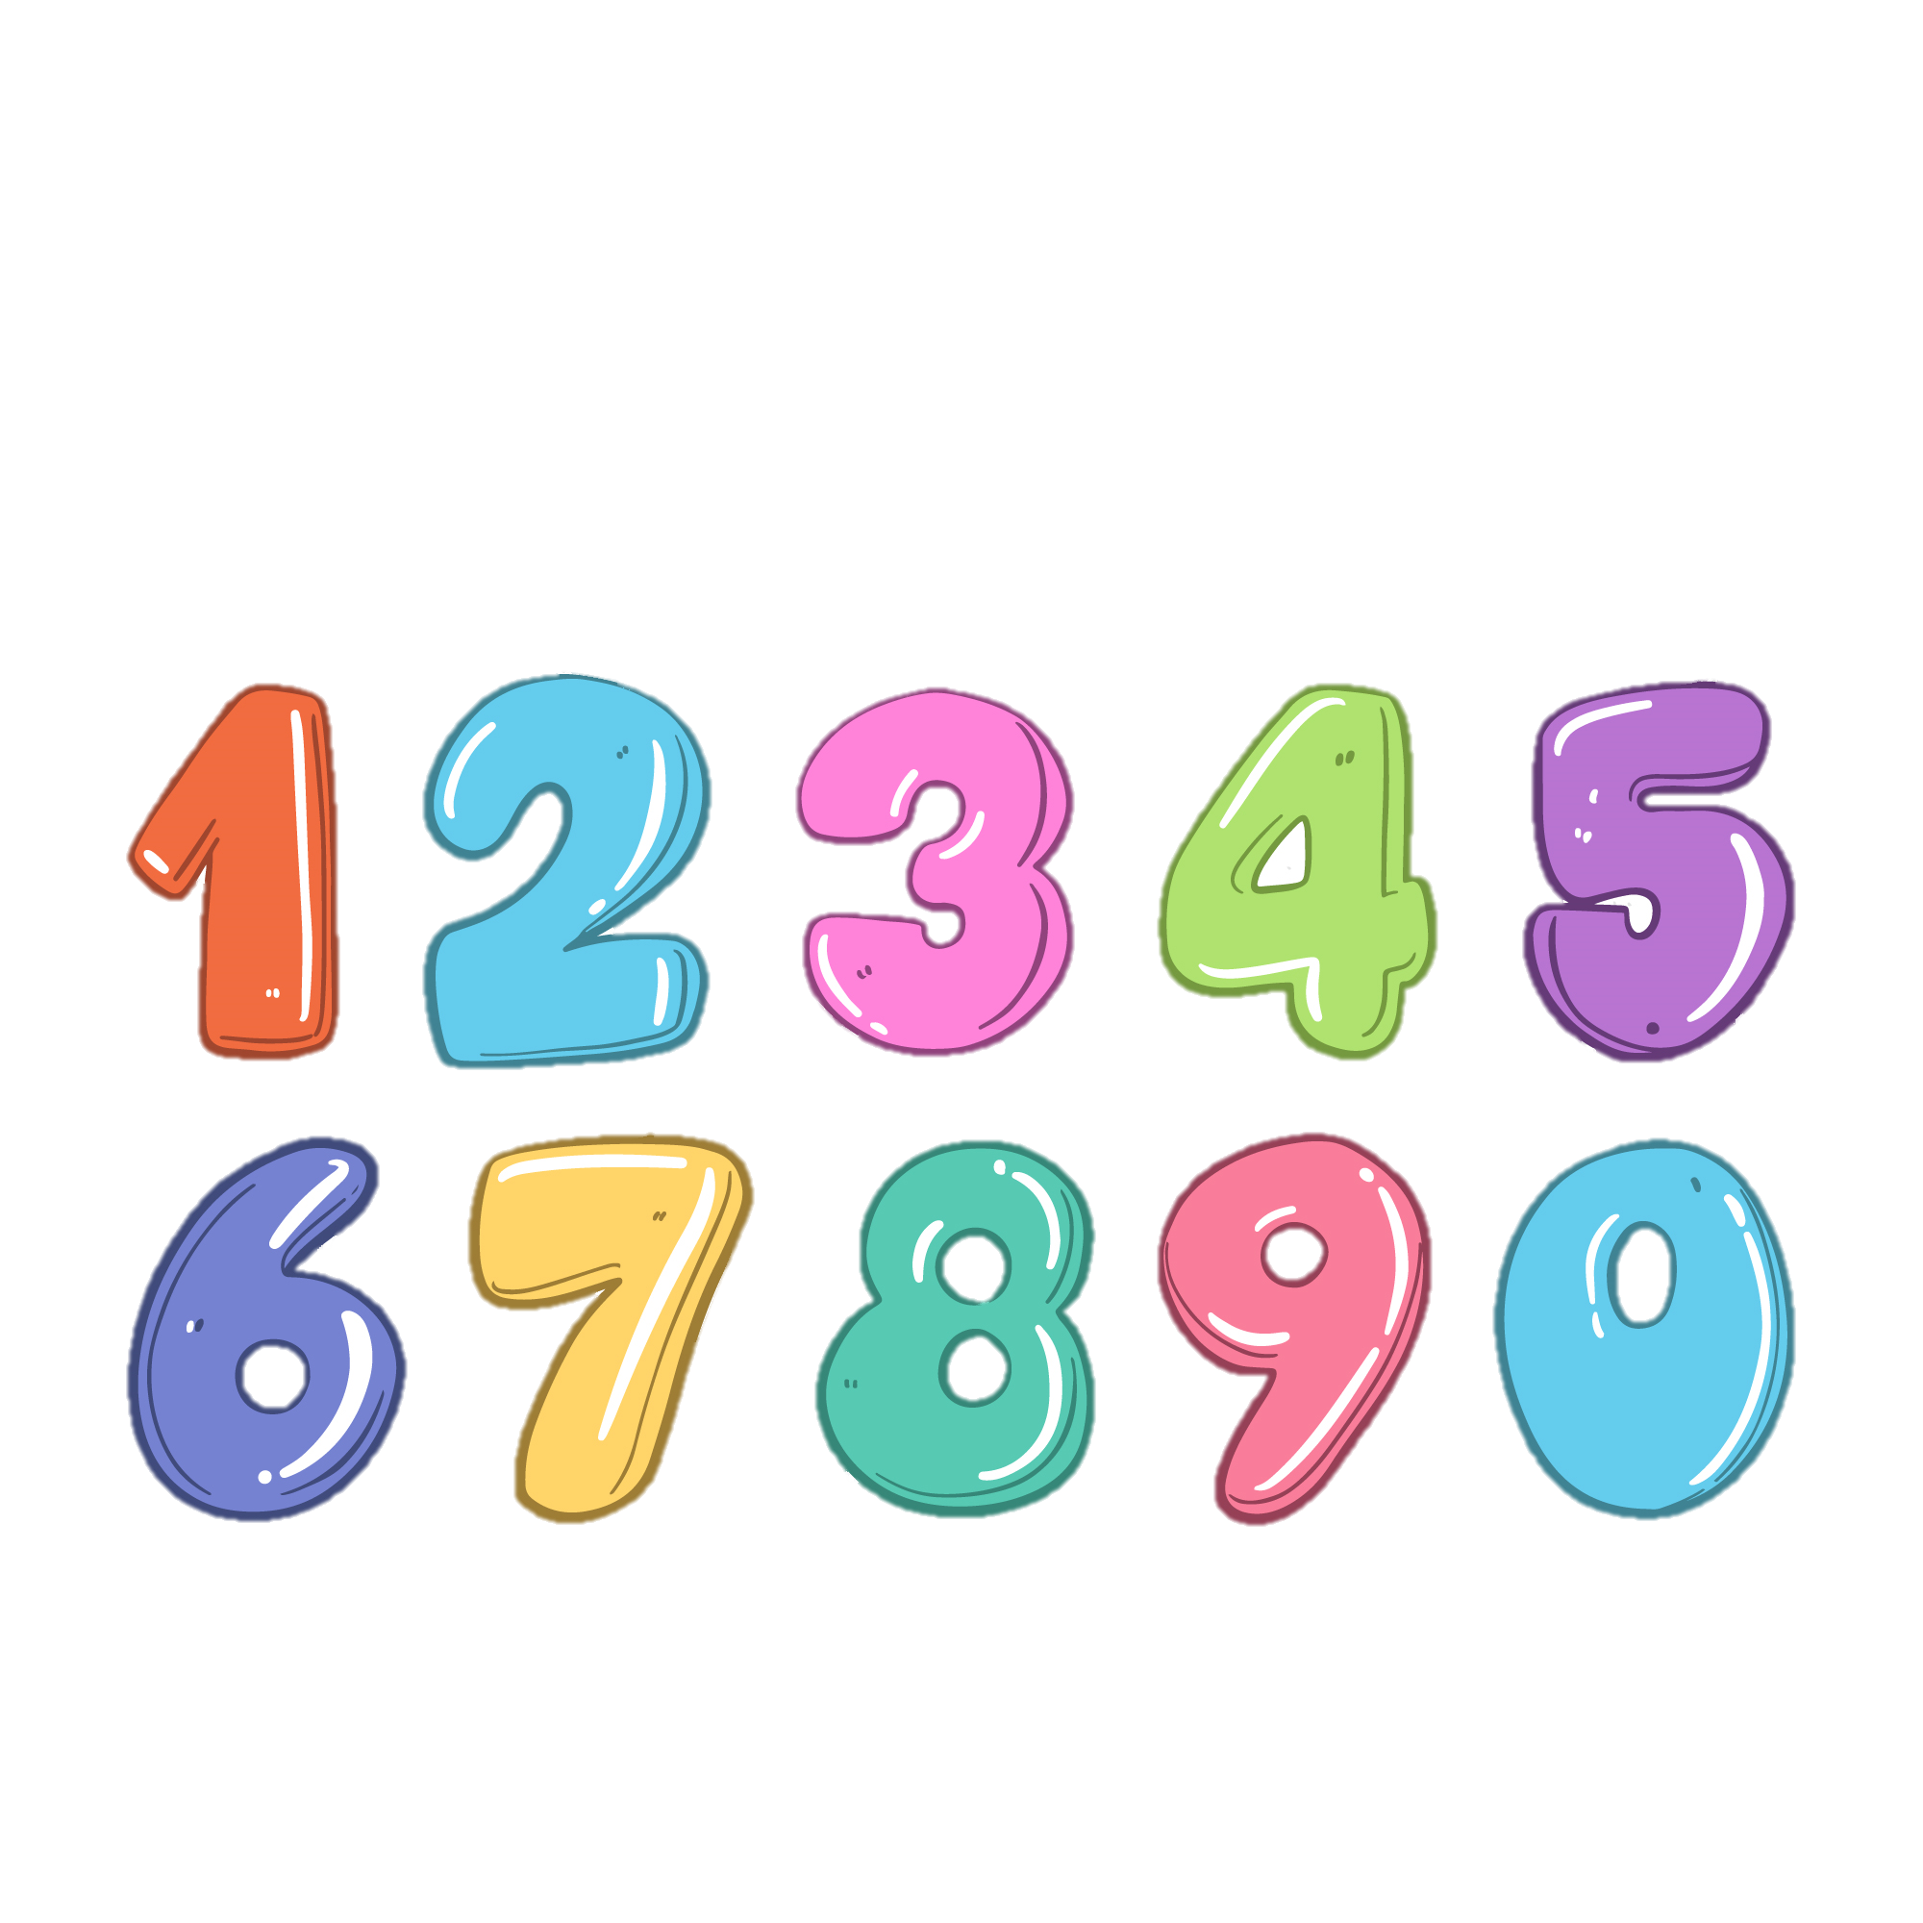
Yêu cầu cần đạt
Nhận biết được đường gấp khúc thông qua hình ảnh trực quan, tính được
độ dài đường gấp khúc khi biết độ dài các cạnh của hình đó.
Nhận dạng được hình tứ giác thông qua việc sử dụng đồ dùng học tập cá nhân hoặc vật thật.
Giải quyết được một số vấn đề thực tiễn đơn giản liên quan đến hình đã học.

Slide 4



Luyện tập

Slide 5
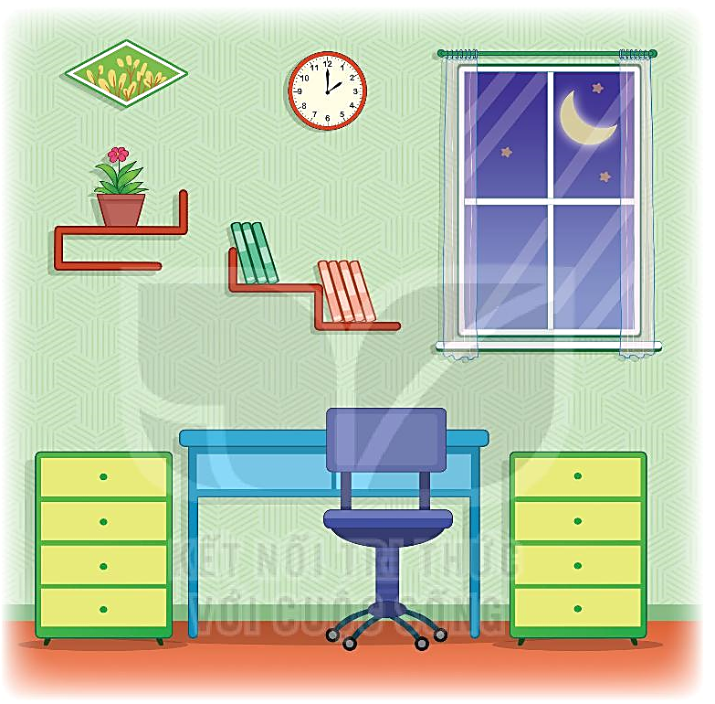
1
a) Tìm 2 đồ vật có dạng đường gấp khúc.
b) Tìm hai đồ vật có dạng hình từ giác.

Slide 6
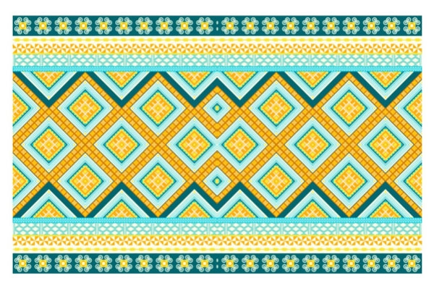
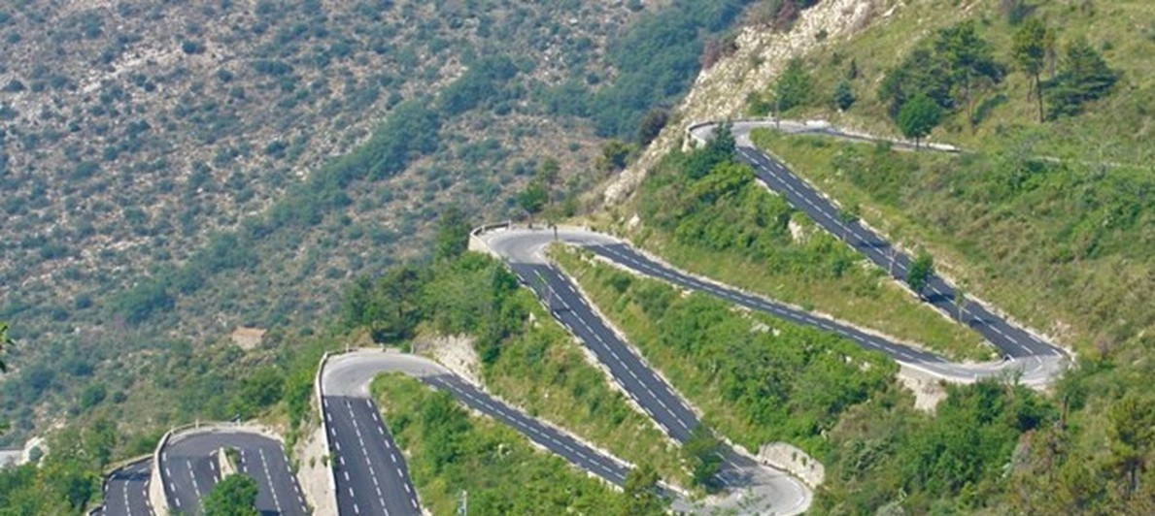
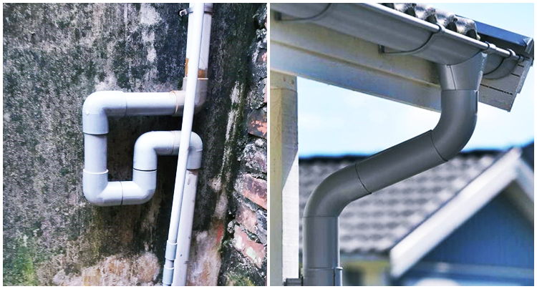

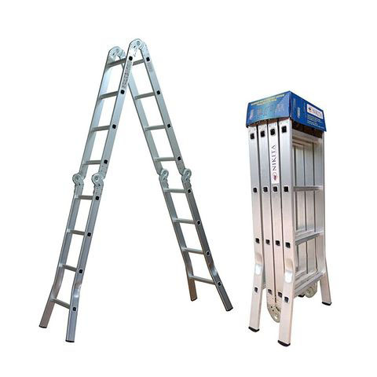
ĐƯỜNG GẤP KHÚC TRONG THỰC TẾ

Slide 7

2
Trong mỗi hình dưới đây có mấy hình tứ giác?
a)
b)
c)
1
1
2
3
2
1
Đếm số hình tam giác và hình tròn trong mỗi hình.

Slide 8
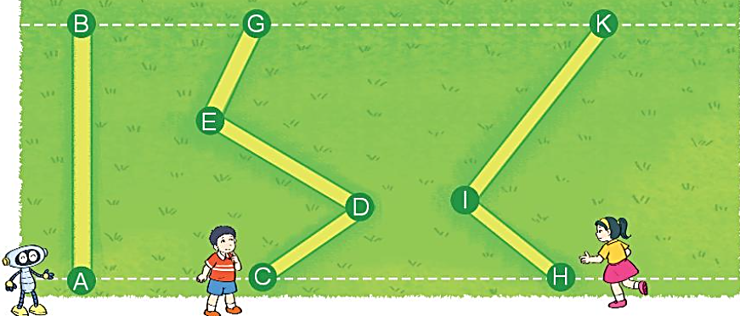
3
Rô-bốt, Việt và Mai chạy qua một bãi cỏ theo ba đường như hình vẽ.
a) Đọc tên đường chạy của mỗi bạn.
b) Bạn nào chạy qua bãi cỏ theo đường gấp khúc?
c) Đường chạy của bạn nào gồm hai đoạn thẳng?
Đường chạy của bạn nào gồm ba đoạn thẳng?

Slide 9

a) Rô-bốt chạy theo đoạn thẳng AB.
Việt chạy theo đường CDEG.
Mai chạy theo đường HIK.
Theo con, bạn nào sẽ tốn ít sức nhất khi chạy qua bãi cỏ?
b) Việt chạy qua bãi cỏ theo đường gấp khúc CDEG.
Mai chạy qua bãi cỏ theo đường gấp khúc HIK.
c) Đường chạy của Mai gồm 2 đoạn thẳng.
Đường chạy của Việt gồm 3 đoạn thẳng.

Slide 10
4
Tính độ dài đường gấp khúc ABC và MNPQ.
a)
b)
A
N
3 cm
4 cm
4 cm
6 cm
4 cm
C
M
Q
B
P
  Bài giải
  Bài giải
  Độ dài đường gấp khúc ABC là:
  + = (cm)
  Độ dài đường gấp khúc MNPQ là:
  + + = (cm)
Đáp số: (cm)
Đáp số: (cm)

Slide 11

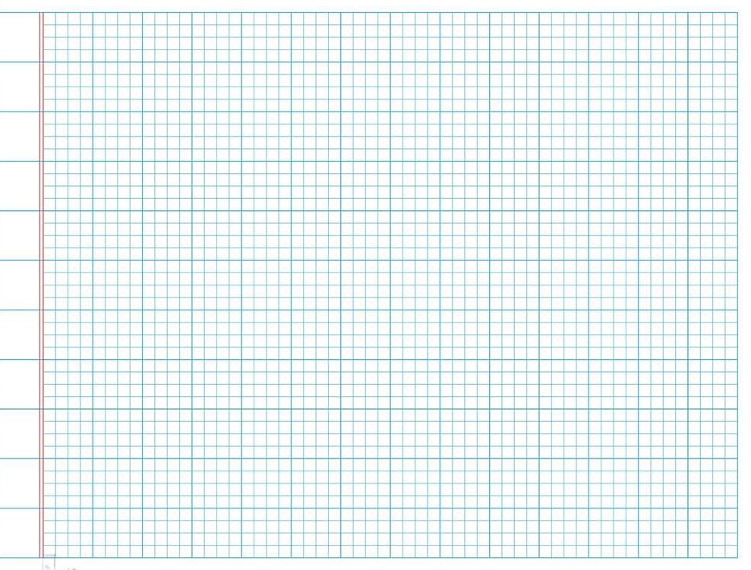
a)
Bài giải
Vở
Toán
  Độ dài đường gấp khúc ABC là:
  6 + 3 = 9 (cm)
  Đáp số: 9 cm
b)
Bài giải
  Độ dài đường gấp khúc MNPQ là:
  4 + 4 + 4 = 12 (cm)
  Đáp số: 12 cm

Slide 12
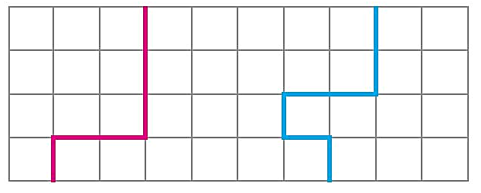
5
Đường gấp khúc nào dài hơn?
1cm
<
2cm
3cm
2cm
1cm
2cm
1cm
1cm
1cm
Độ dài đường gấp khúc hồng là:
1 + 2 + 3 = 6 (cm)
Độ dài đường gấp khúc xanh là:
1 + 1 + 1 + 2 + 2 = 7 (cm)

Slide 13
Vận dụng

Slide 14
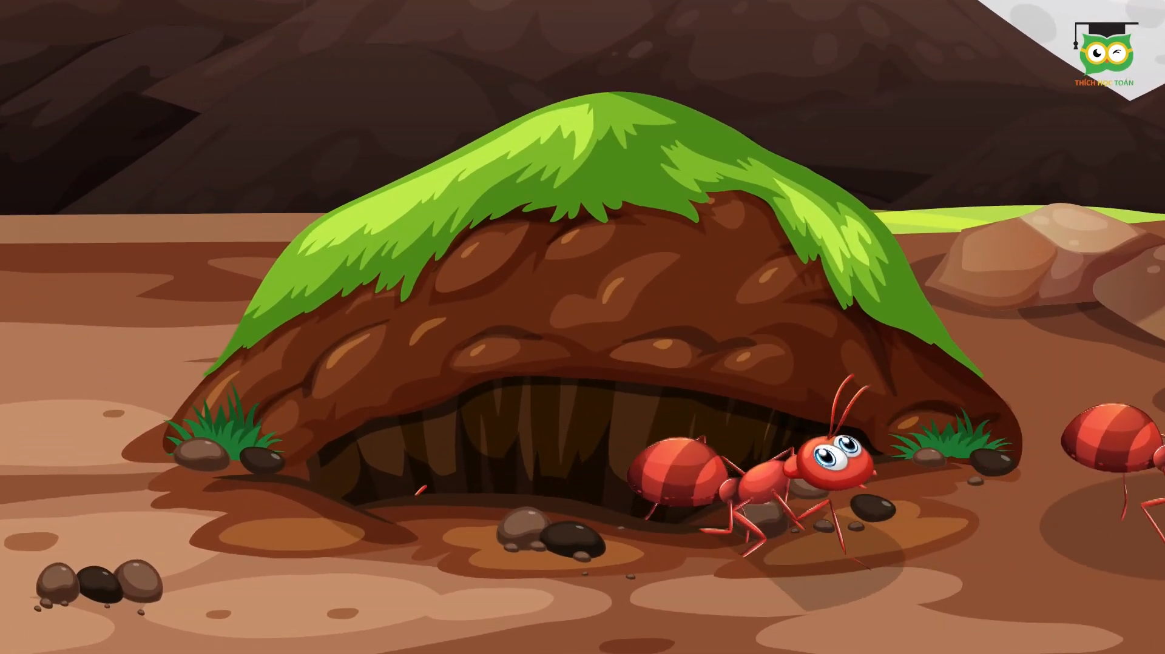

Em thử đoán xem nếu con Kiến đi về tổ theo đường gấp khúc màu tím hay màu cam thì đi đường nào ngắn hơn?
6cm
5cm
3cm
3cm
1cm

Slide 15
Tạm biệt và hẹn gặp lại
các con vào những tiết học sau!

